Slide 1
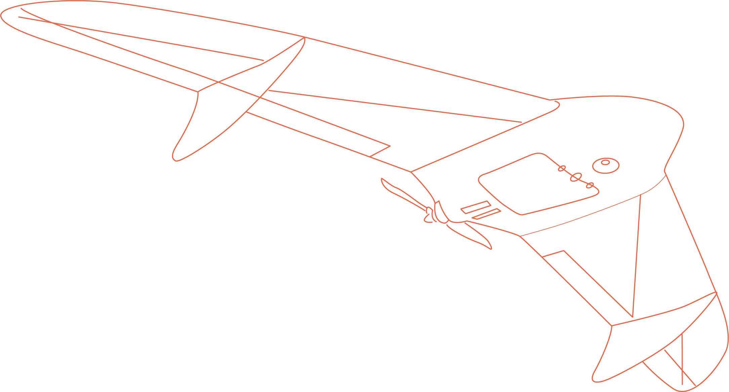
Взлетаем! Беспилотники в сельских библиотеках
МКУК «Нижнеилимская ЦМБ имени А. Н. Радищева»
архипелаг2035.рф
28 июля – 7 августа, Новосибирск

Slide 2
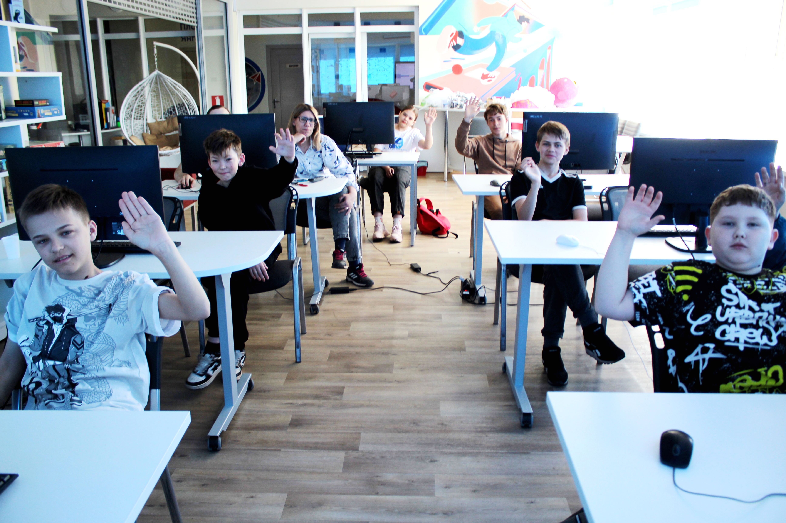
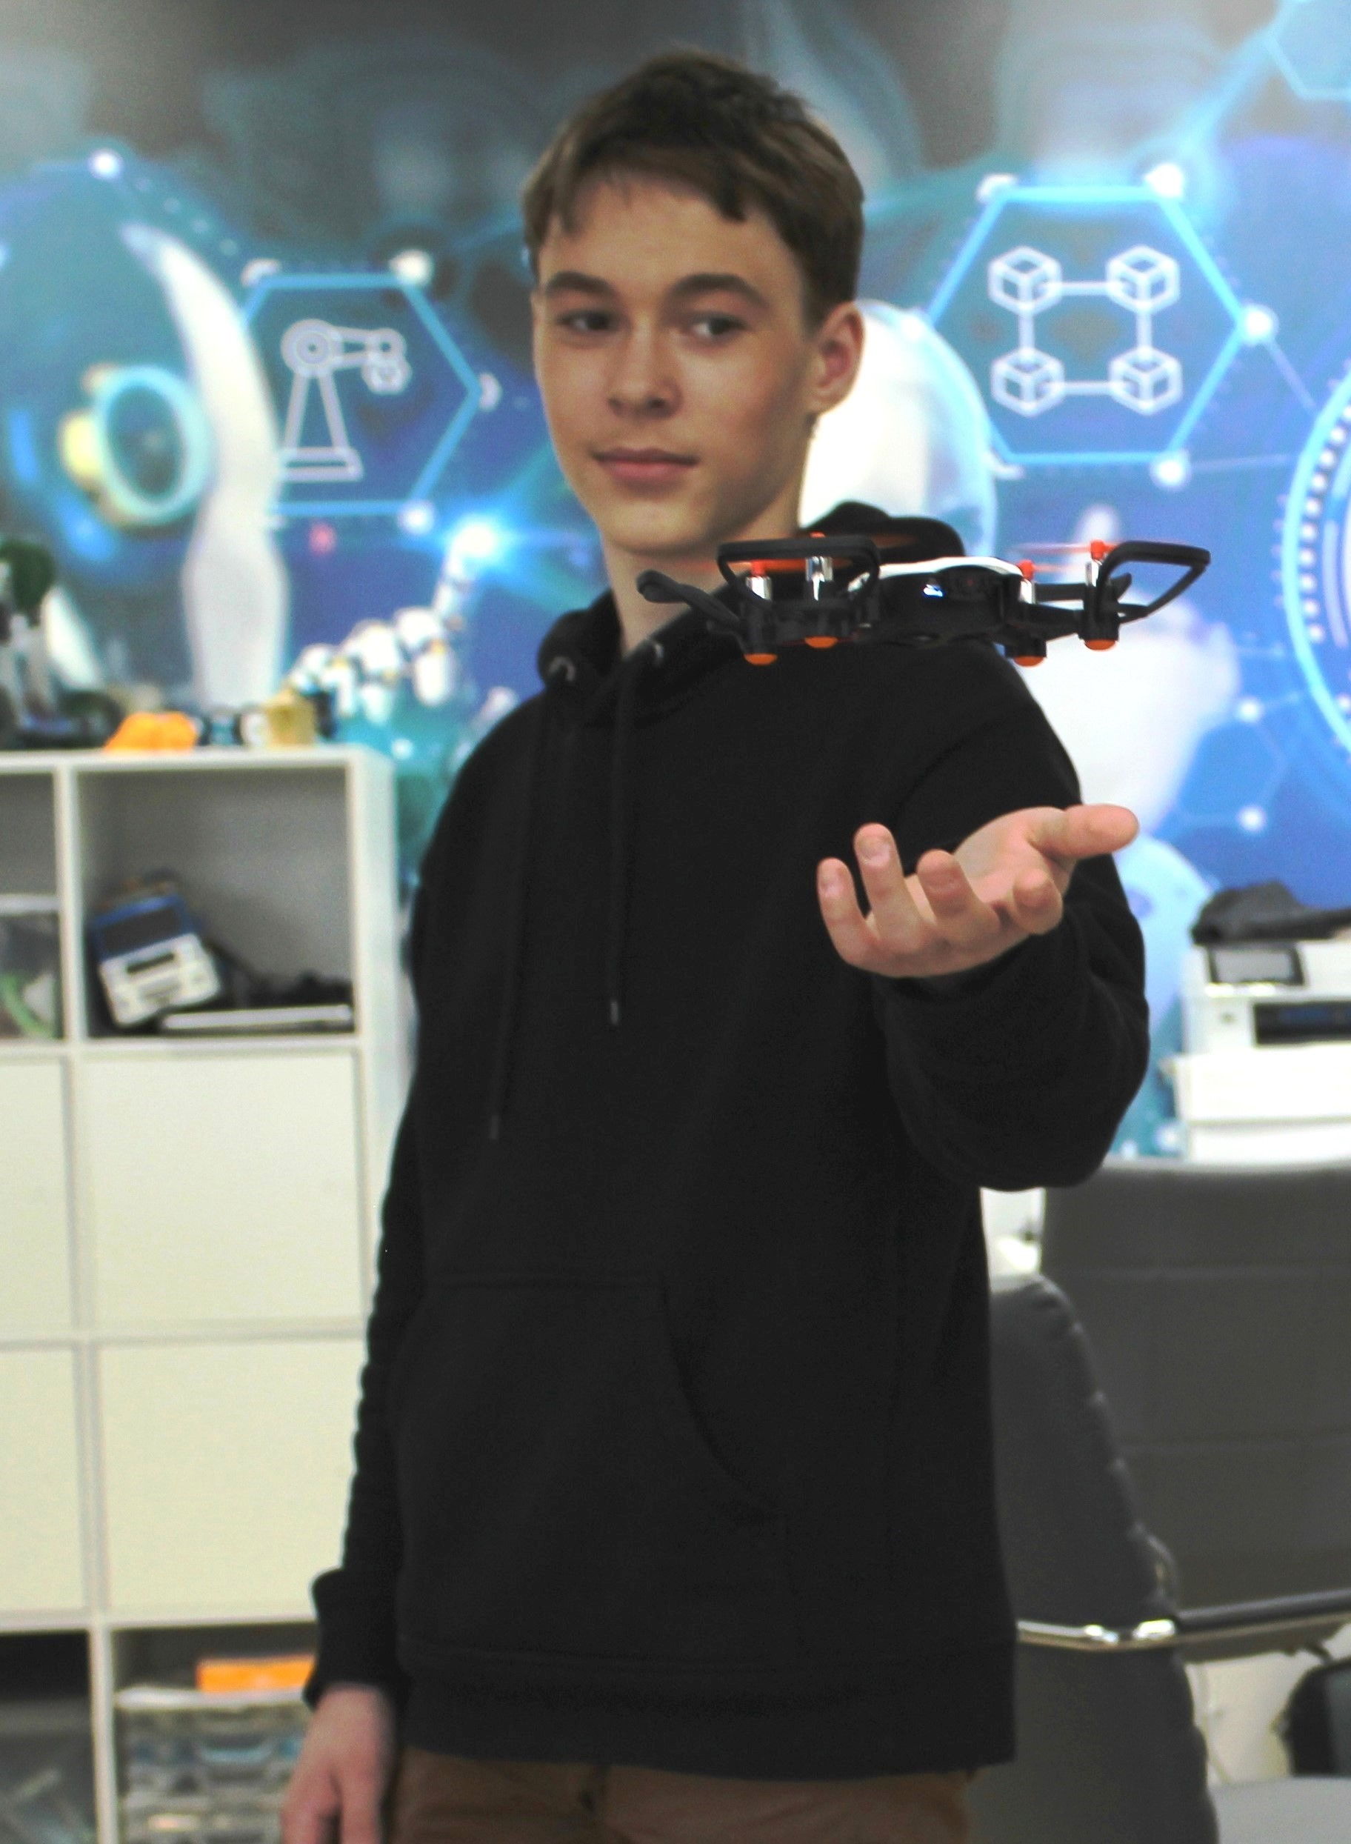
Целевая аудитория и решаемая проблема
Подростки, проживающие
в небольших городских
и сельских поселениях севера Иркутской области (Нижнеилимский,
Братский, Усть-Кутский,
Усть-Илимский районы), заинтересованные в получении ими образовательных или инженерных компетенций в области БПЛА.
от 12 до 16 лет
Потребность ЦА: возможности обучения конструированию, программированию и пилотированию БПЛА
Проблема
Отсутствие компетентных специалистов в сфере управления БПЛА в удаленных территориях Иркутской области

Slide 3
Цель проекта
4
150
Территории
Подростков
4
10
Образовательных
модуля
Специалистов
Создание площадки научно – технического творчества на базе библиотек Нижнеилимского, Братского, Усть-Илимского и Усть-Кутского районов Иркутской области для подростков 12-16 лет в сфере конструирования, программирования и применения беспилотных летательных аппаратов.

Slide 4
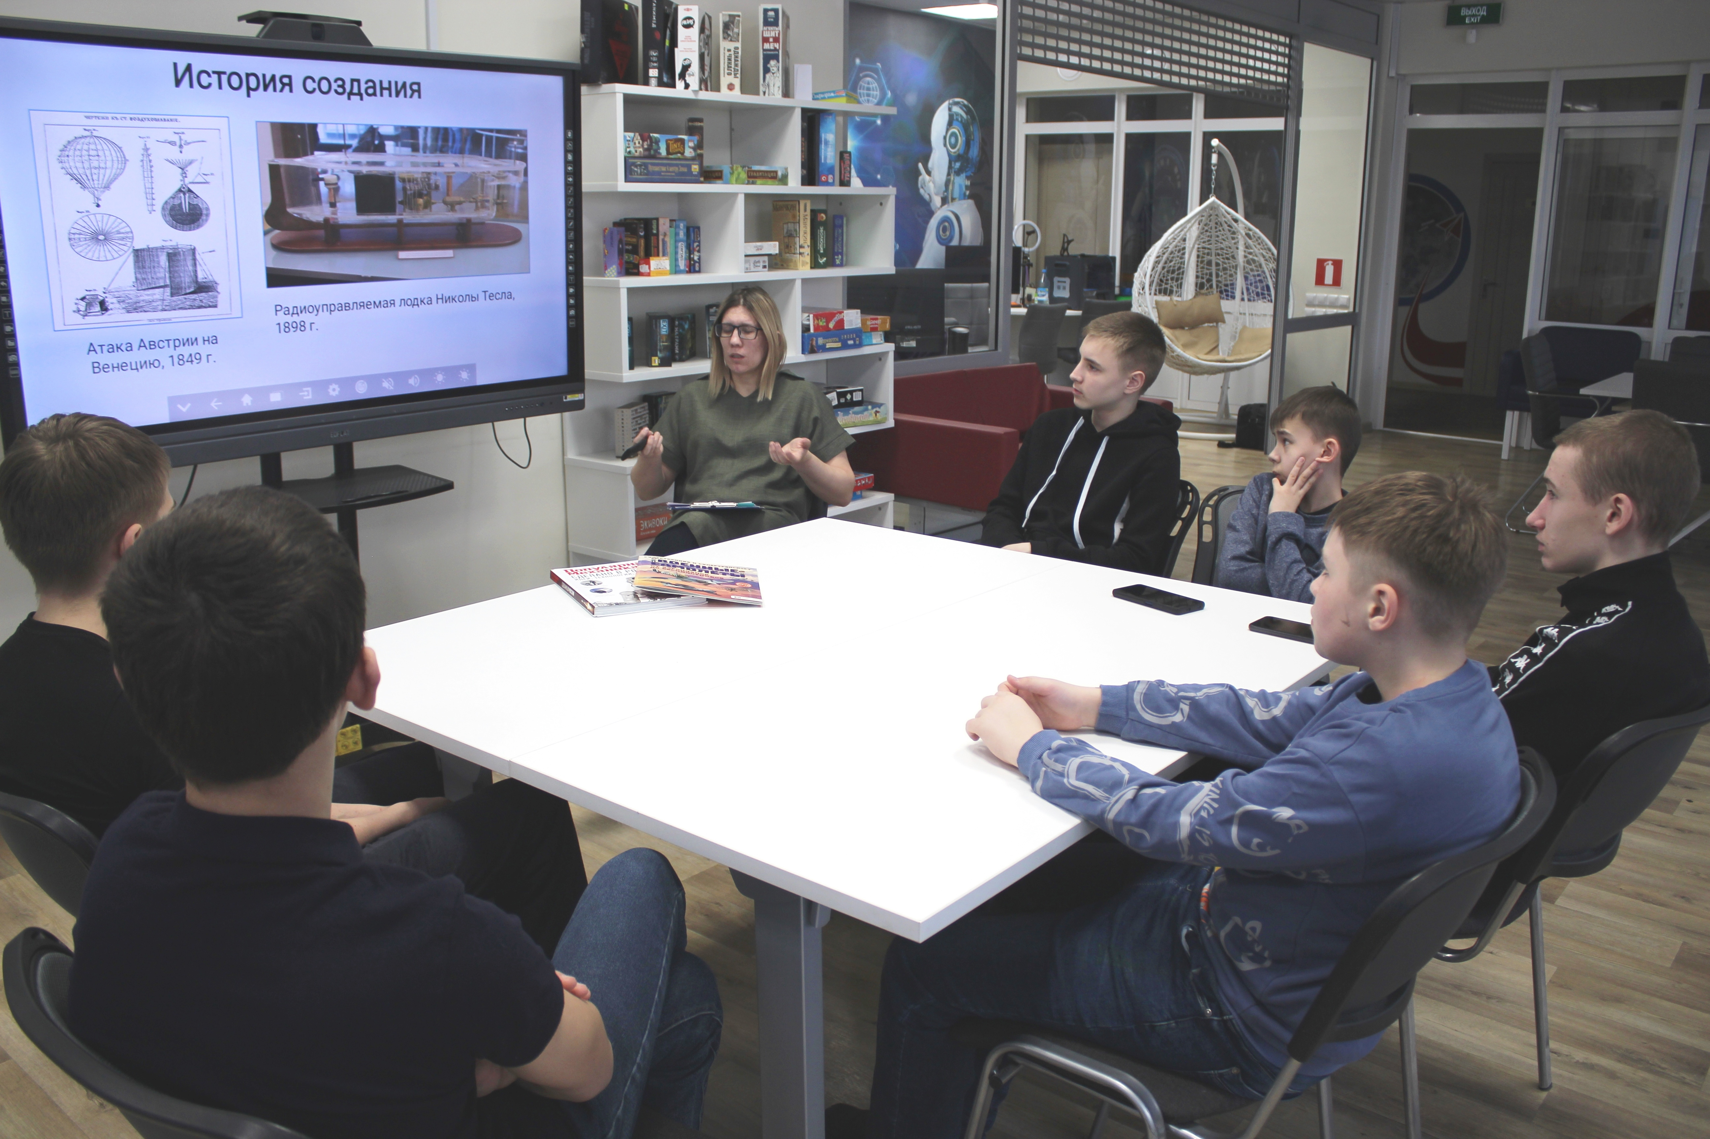
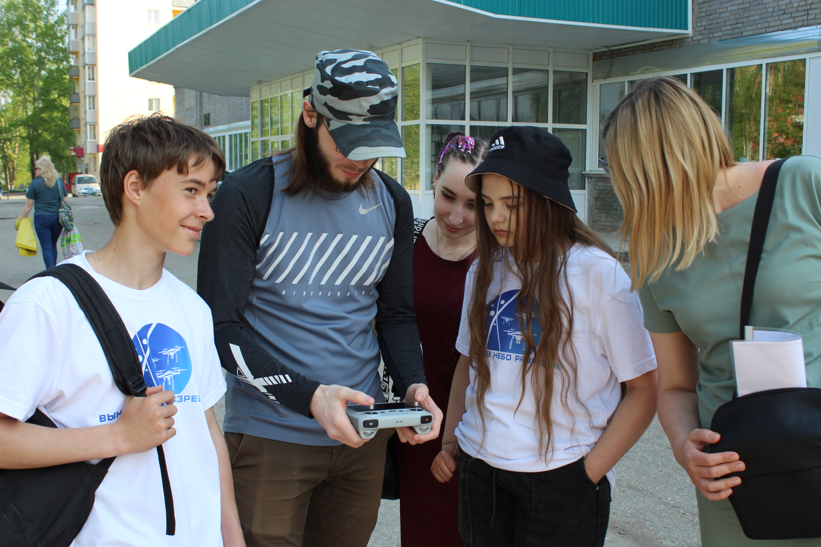
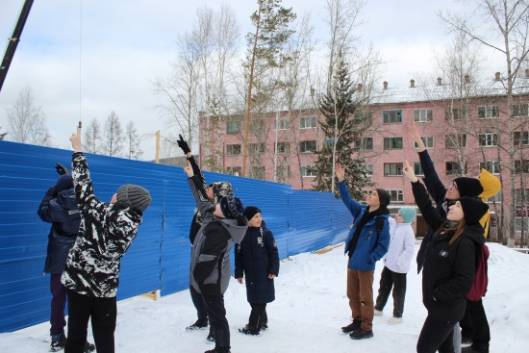
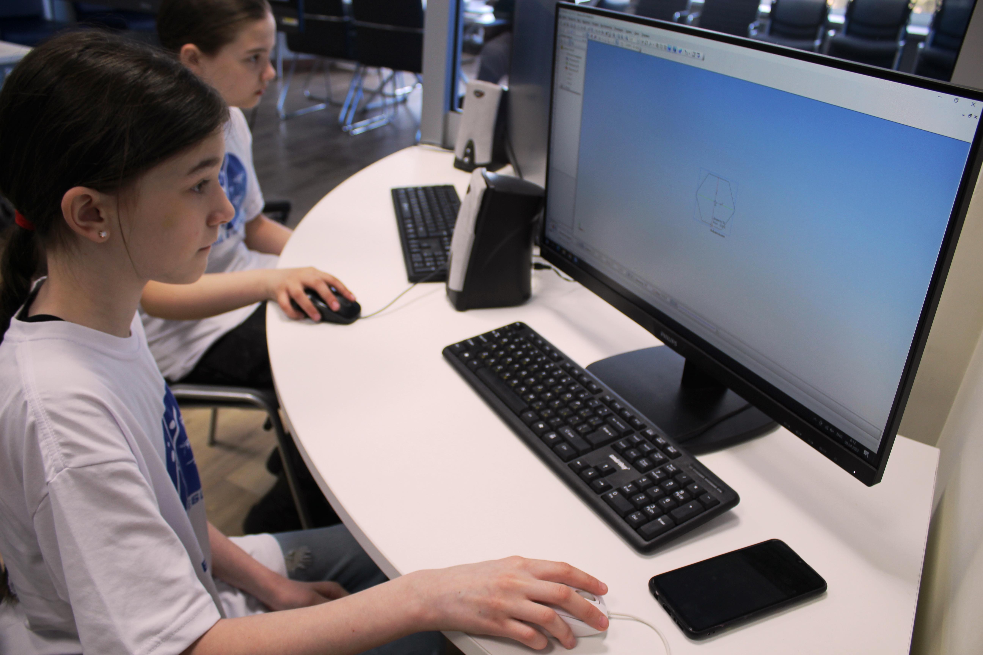
Описание предлагаемого решения - TRL 7
На сегодняшний день первая группа (15 человек) прошла курс обучения по нескольким дисциплинам: 3D-моделирование, программирование, теория БПЛА, пилотирование. Вторая группа начнет обучение с сентября. В ноябре ребята поедут на «Инженерные каникулы» в ИрНИТУ.

Slide 5
Образовательный курс
1
2
3
3
Обучение специалистов
Образовательный
Модуль
Оборудование
2
ЗАГОЛОВОК
- Конструирование
- 3D - моделирование
- Программирование
- Пилотирование
- Квадрокоптеры
- Компьютерный класс
- Интерактивная панель
- 3D – принтер
- 3D - сканер
Разработана методика обучения специалистов

Slide 6
Анализ конкурентов
Кванториум (областные центры)
Онлайн- курсы
Кружки разных направлений
Преимущества
Преимущества
Преимущества
Географическая расположенность
Бесплатный курс
Подростки в реальном времени могут заниматься сборкой, моделированием, получать навыки пилотирования
Получение и развитие инженерных навыков

Slide 7
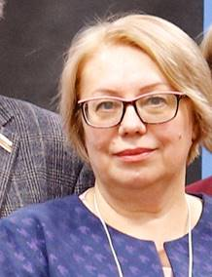
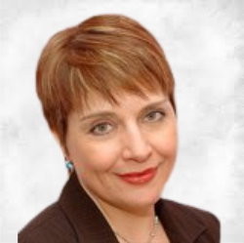
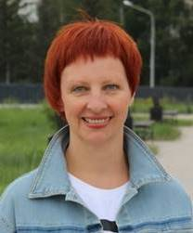
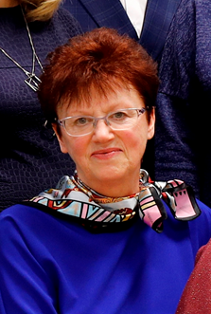
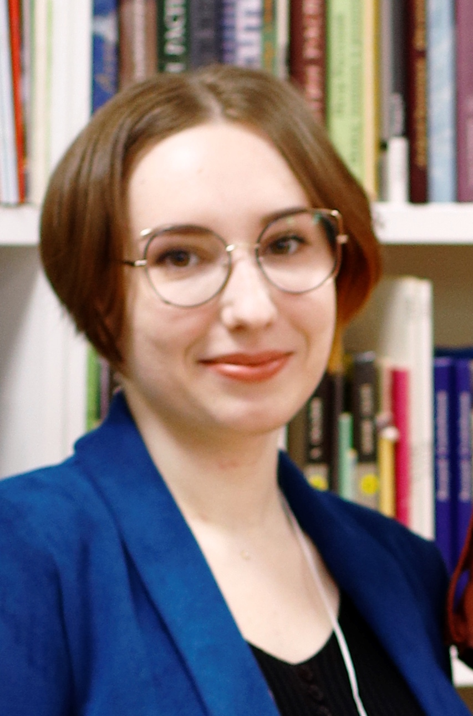
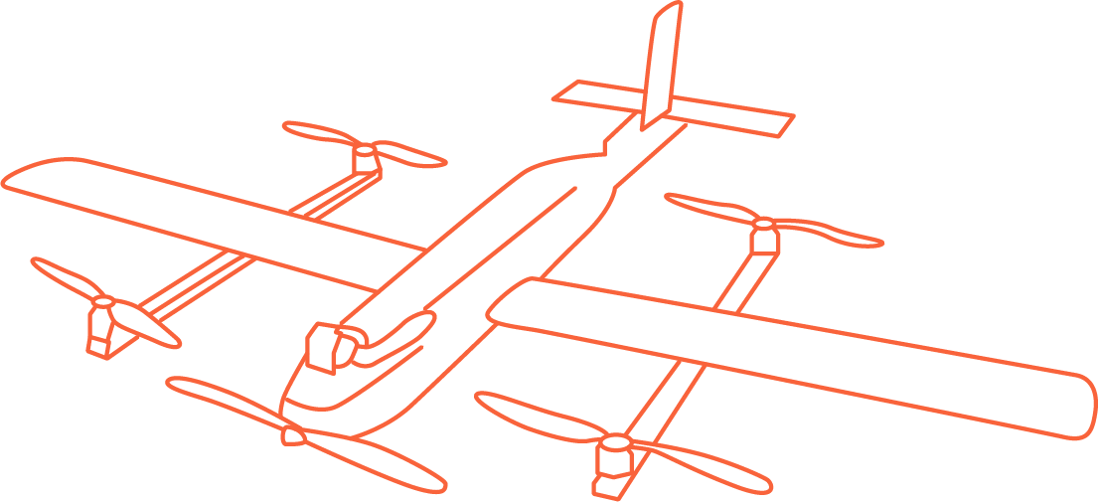
Команда проекта
Меснянкина
Татьяна Михайловна
Загайнова
Анна
Илларионовна
Палкевич
Ольга
Язеповна
Руководитель
проекта, директор МКУК «Нижнеилимская ЦМБ имени
А. Н. Радищева»
Методолог
проекта, руководитель группы разработчиков
Методолог
проекта, руководитель группы разработчиков
Осенкова
Марина
Николаевна
Кузнецова
Ольга
Александровна
Пиар-менеджер
Организатор
треков и мероприятий
по проекту, графический дизайнер

Slide 8
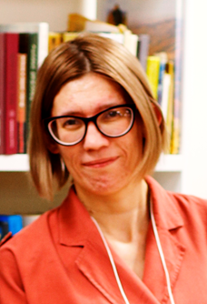
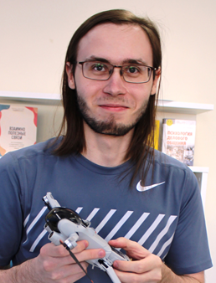
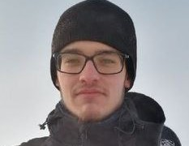
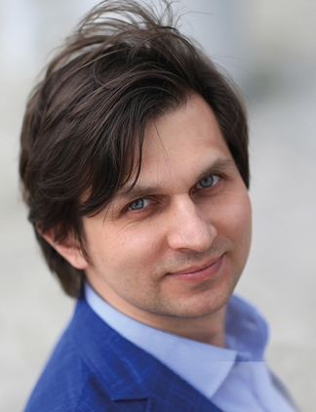
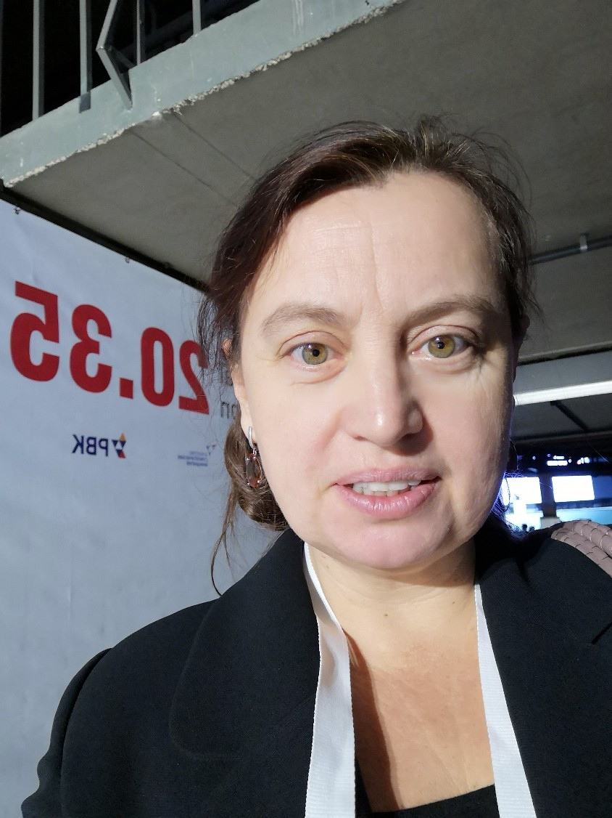
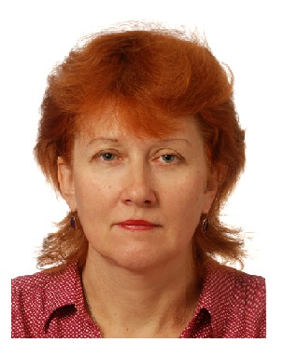
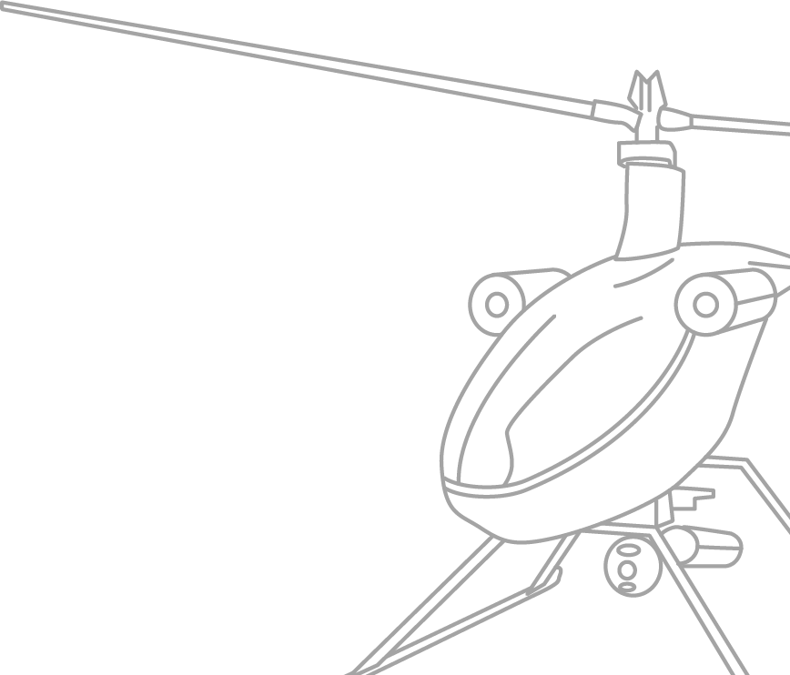
Команда проекта
Меснянкина
Вера
Владимировна
Артёмчик
Максим
Сергеевич
Валеев Александр Константинович
Преподаватель, руководитель направления «3D – моделирование»
Преподаватель, руководитель направления «Программирование»
Преподаватель ИрНИТУ, сотрудник конструкторского-технологического ИРНИТУ
Гусева
Елена
Александровна
Просекин
Михаил
Юрьевич
Просекина
Ирина Геннадьевна
Преподаватель ИрНИТУ, кандидат технических наук, доцент
Кандидат физико-математических наук, генеральный директор компании «ИнСитиЛаб»
Преподаватель ИГУ,
кандидат физико-математических наук

Slide 9
Результаты акселератора
Стратегия масштабирования проекта
Запрос на письма поддержки от НТИ
- Запрос на экспертизу и экспертные оценки проекта

Slide 10
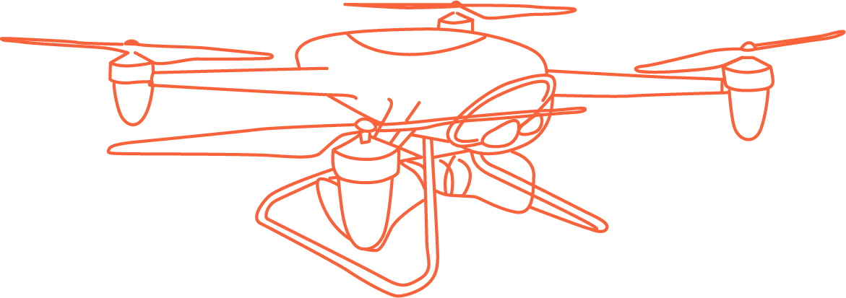
Дорожная карта
Август
2023
Февраль-
Март
2024
Апрель –
Ноябрь
2024
Ноябрь –
Декабрь
2024
2025
Подача заявки на конкурс ФПГ
Формирование команд обучающихся.
Разработка образовательной программы
Реализация образовательной программы, проведение выездных десантов, подготовка собственных продуктов участниками
Проведение
«Улетного
фестиваля»,
TED -конференции «Дроны в нашей жизни»
Масштабирование проекта (область)
Август
2023
Февраль-
Март
2024
Апрель –
Ноябрь
2024
2025

Slide 11
ЗАПРОС НА ПОДДЕРЖКУ
ТРЕБУЕТСЯ
Письма поддержки от НТИ;
Экспертная поддержка АСИ по направлению НТИ:
консультации по вопросам, связанным с развитием технологических проектов в рамках НТИ;
участие в мероприятиях, направленных на развитие научно-технических инноваций.

Slide 12
Стейкхолдеры
Региональные
органы исполнительной
власти
Подведомственные министерствам учреждения
Министерство культуры
Иркутской области
ГБУК ИОГУНБ им. И.И. Молчанова-Сибирского
Иркутский филиал МГТУ ГА
Иркутский национальный исследовательский
технический университет
ЦРДиЮТ им. Г. И. Замаратского
Администрации муниципальных образований
Социально ориентированные НКО
Агентство стратегических инициатив
Заинтересованные лица: родители подростков, специалисты библиотек.

Slide 13
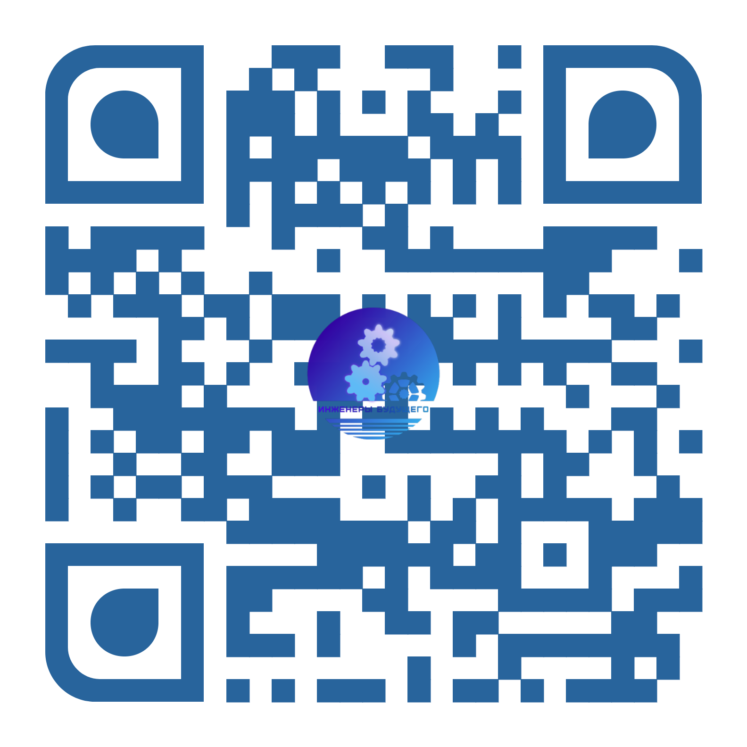
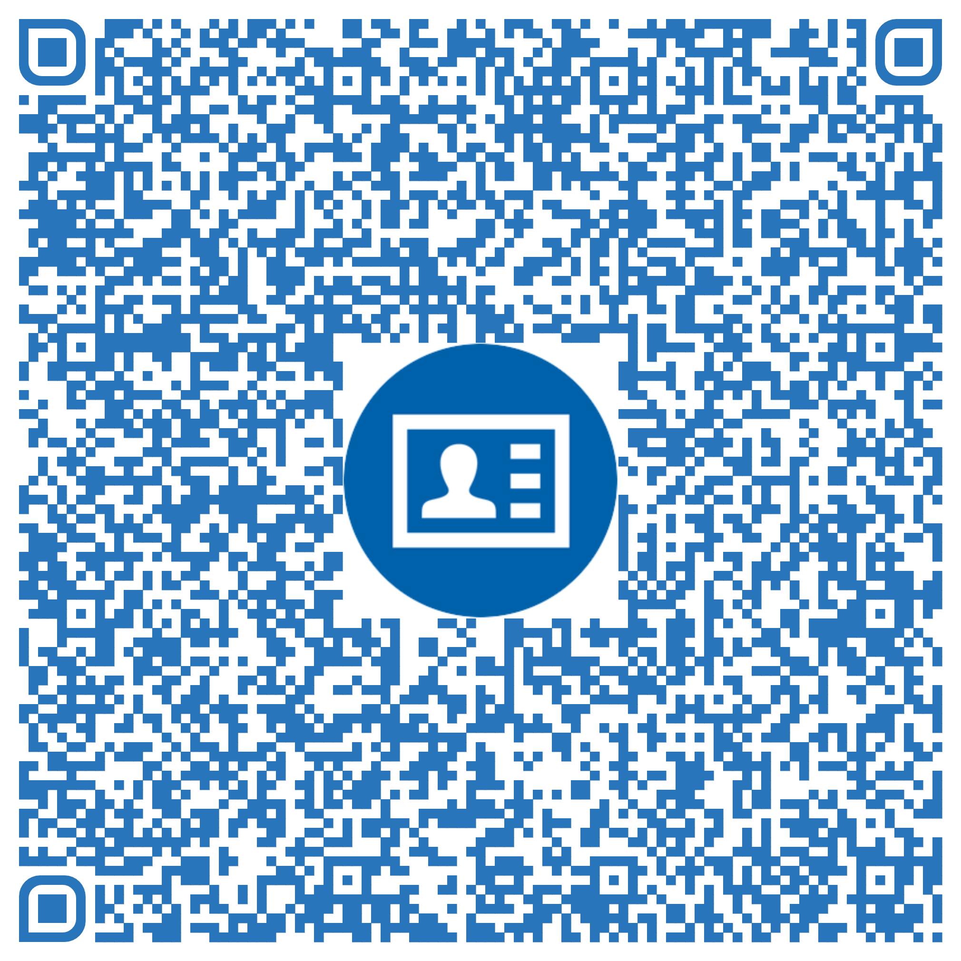
КОНТАКТЫ
Меснянкина Татьяна Михайловна,
директор МКУК «Нижнеилимская ЦМБ имени А. Н. Радищева»
E – mail: tames@mail.ru
Тел.: +7 (914) 925 2355

